Slide 1
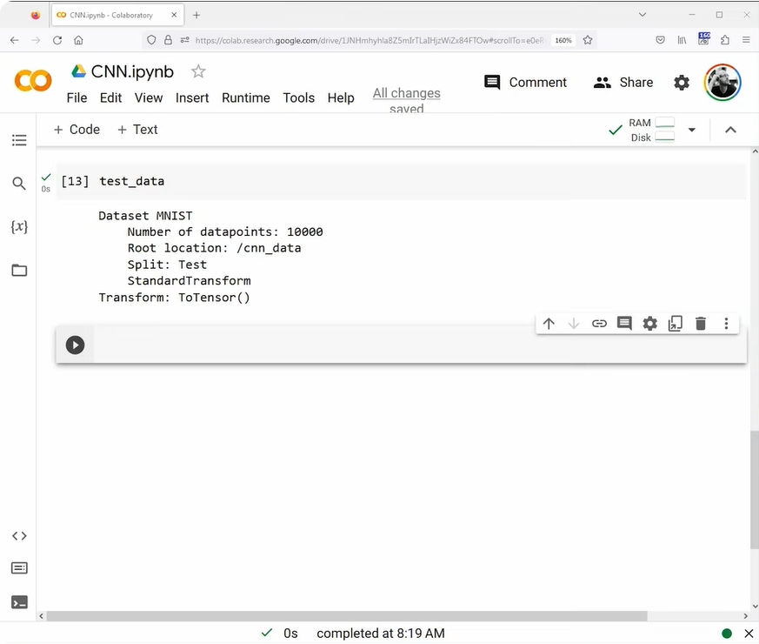
CNN &
Convolution &
Pooling
Rappel

Slide 2
CNN &
Convolution &
Pooling
Rappel

Slide 3
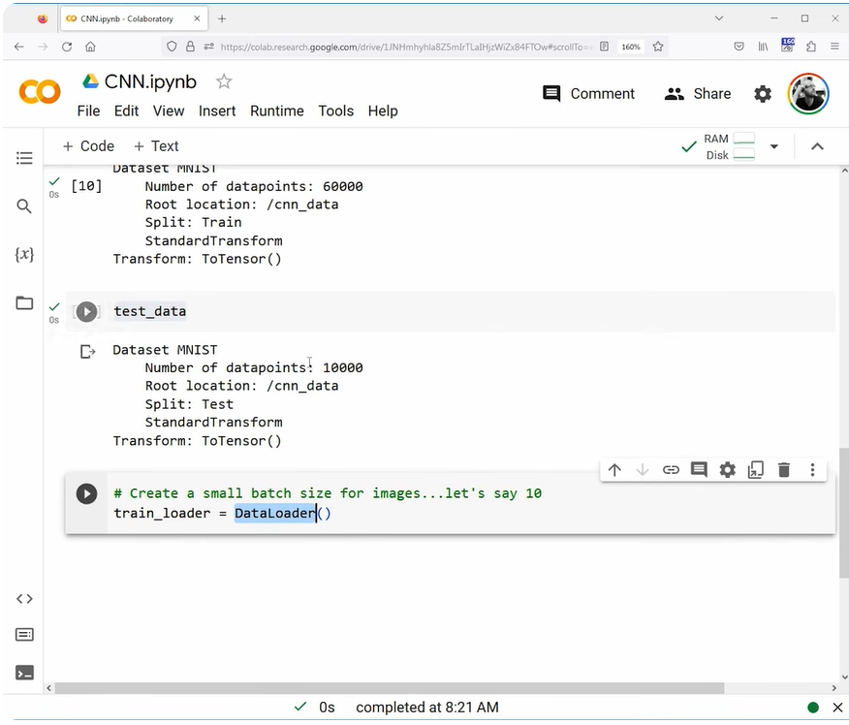
CNN &
Convolution &
Pooling
Chargeur de données :
Traitement par lot
(batch)

Slide 4
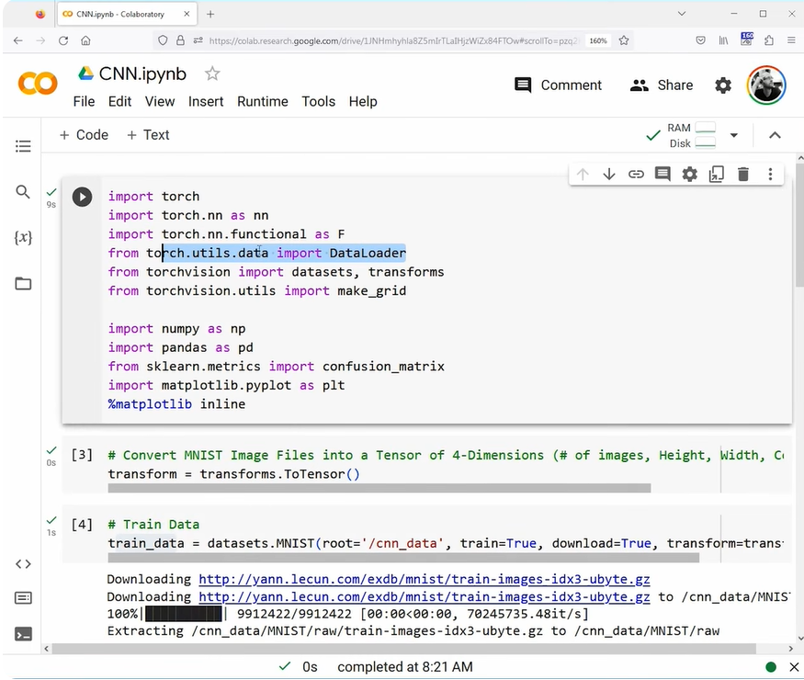
CNN &
Convolution &
Pooling
Chargeur de données :
(voir en haut )

Slide 5
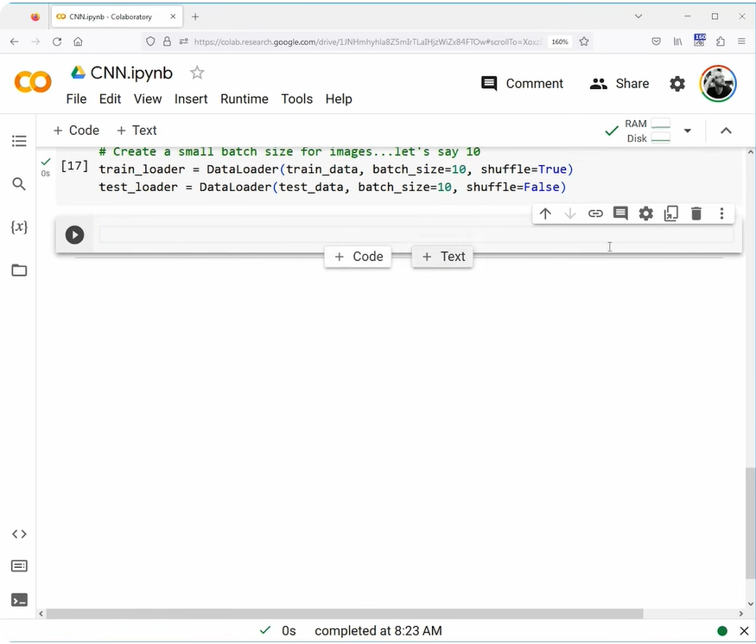
CNN &
Convolution &
Pooling
Chargeur de données :
d’entraînement
de test

Slide 6
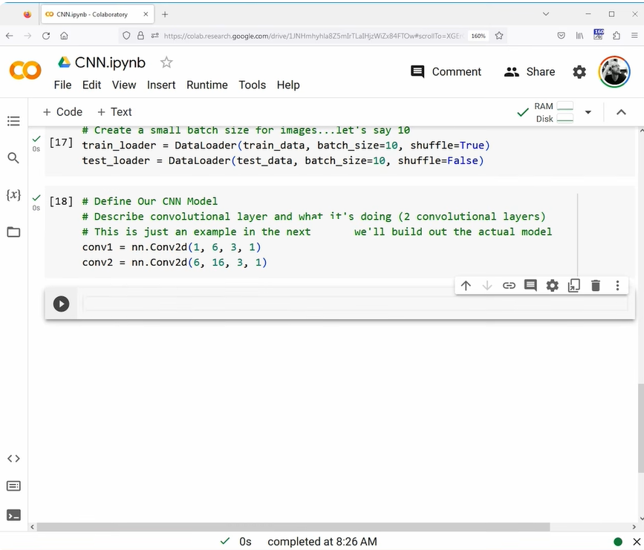
CNN &
Convolution &
Pooling
Quels sont les paramètres
de conv2d ?

Slide 7
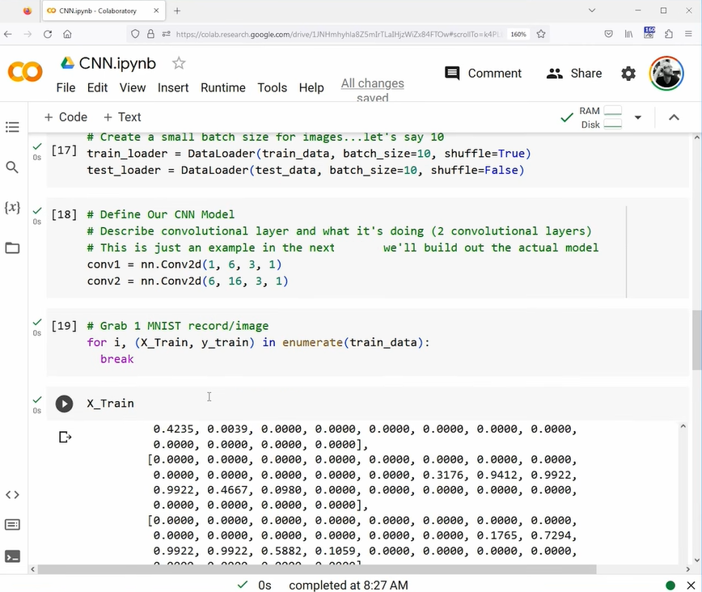
CNN &
Convolution &
Pooling
Parcours des données
d’entraînement

Slide 8
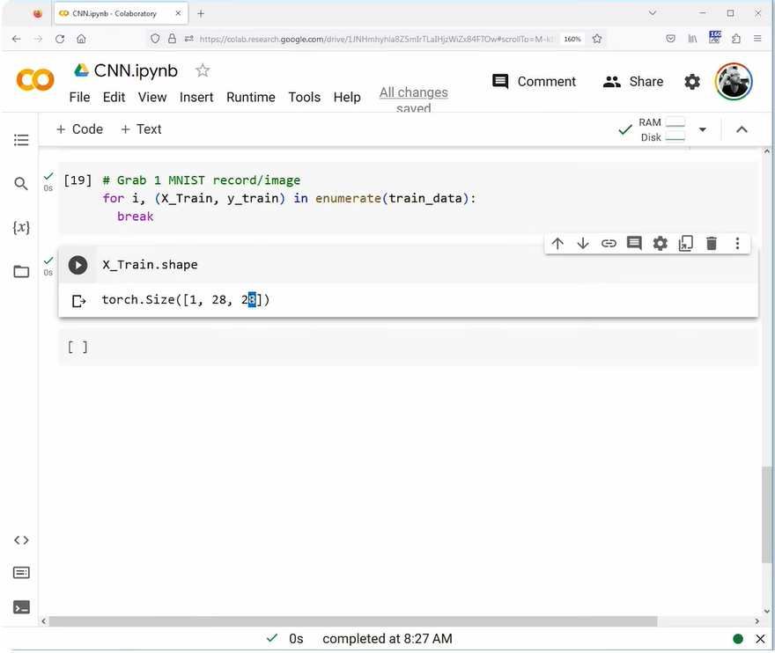
CNN &
Convolution &
Pooling
Dimension des données
d’entraînement

Slide 9
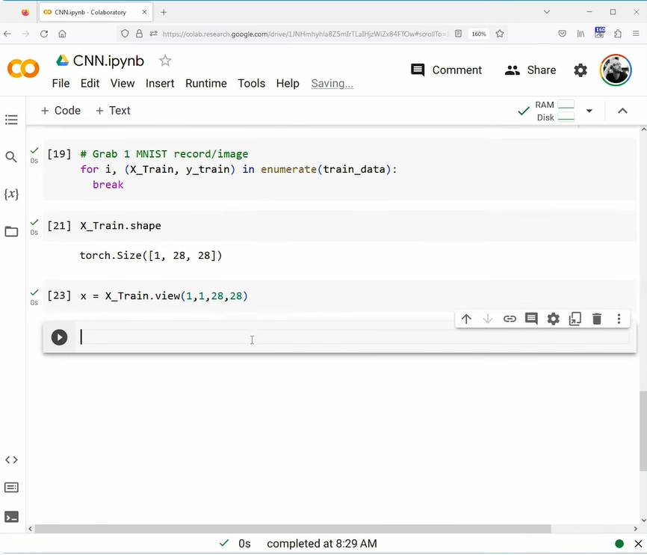
CNN &
Convolution &
Pooling
Récupération
d’une image

Slide 10
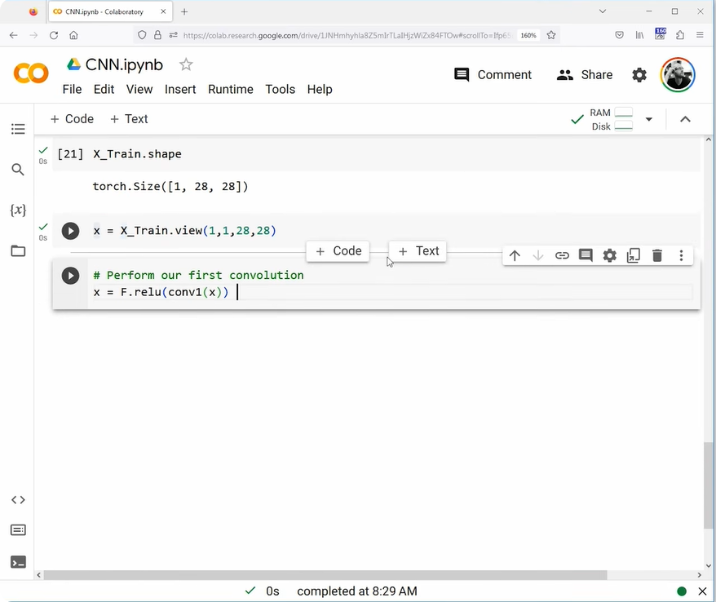
CNN &
Convolution &
Pooling
Première
convolution

Slide 11
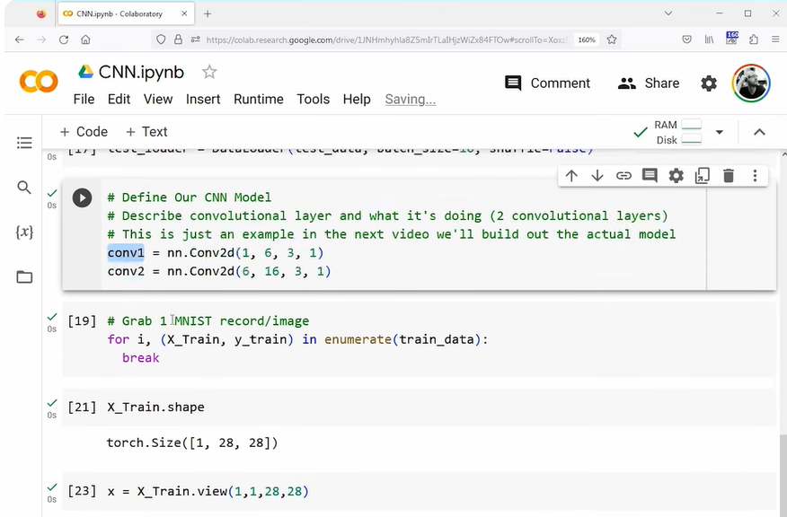
CNN &
Convolution &
Pooling
Rappel :
code convolution
(code en haut)

Slide 12
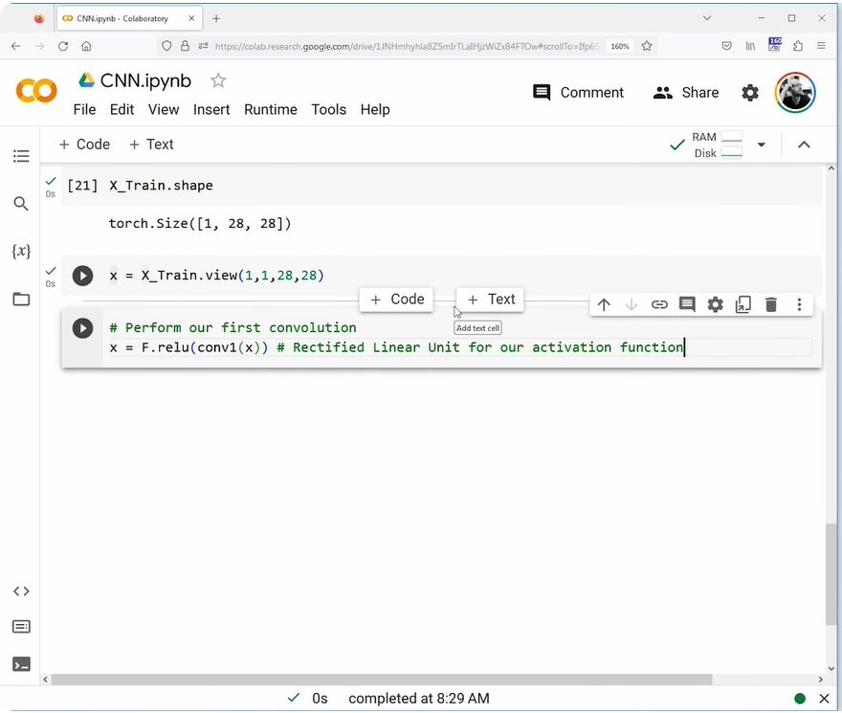
CNN &
Convolution &
Pooling
Première
convolution

Slide 13
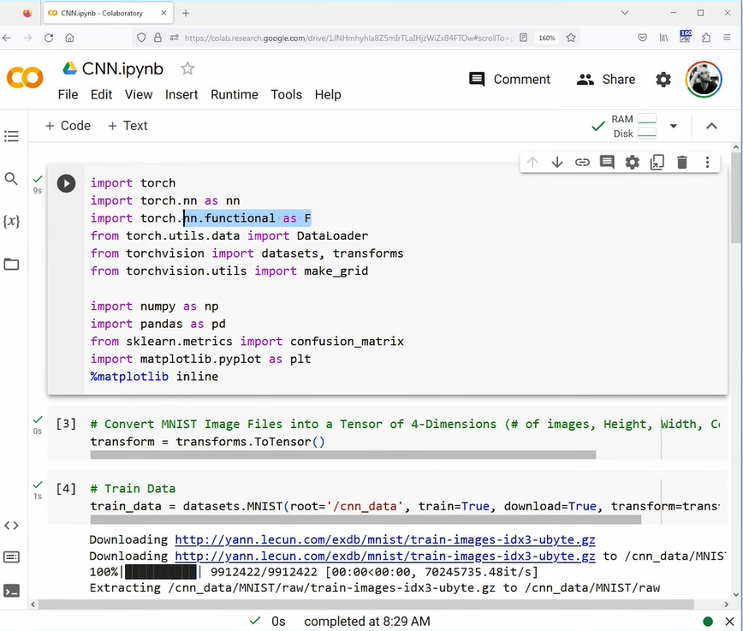
CNN &
Convolution &
Pooling
Rappel :
Signification de F
(code en haut)

Slide 14
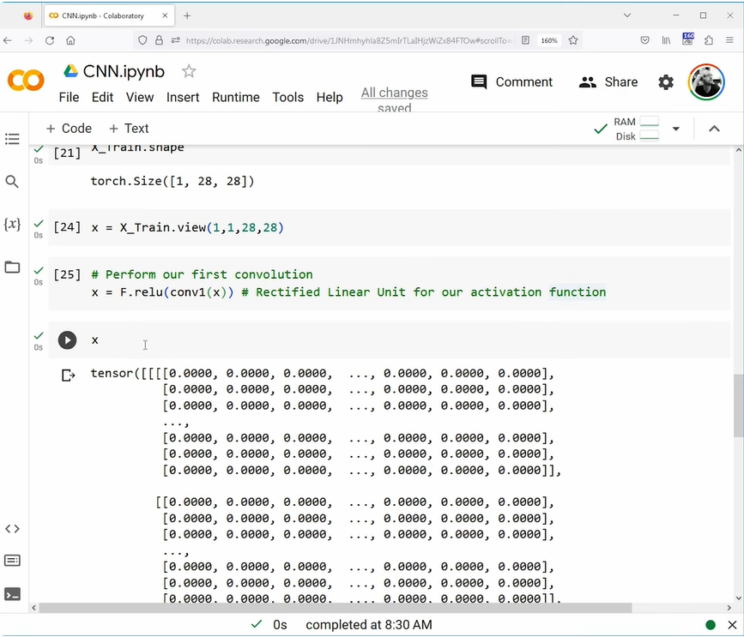
CNN &
Convolution &
Pooling
Affichage après première
convolution

Slide 15
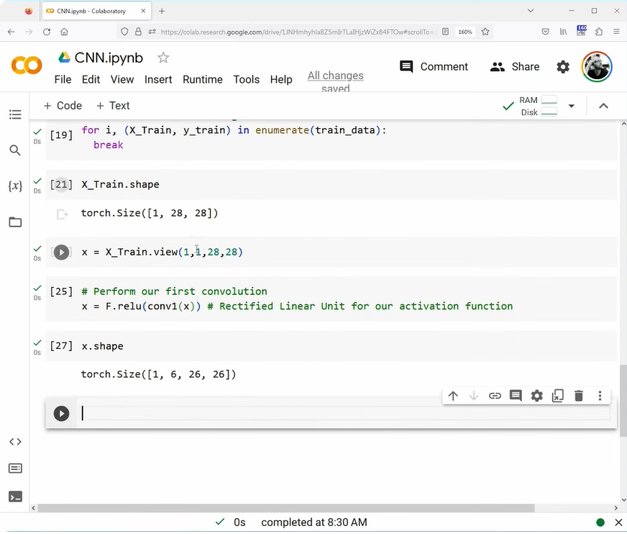
CNN &
Convolution &
Pooling
Affichage après première
convolution

Slide 16
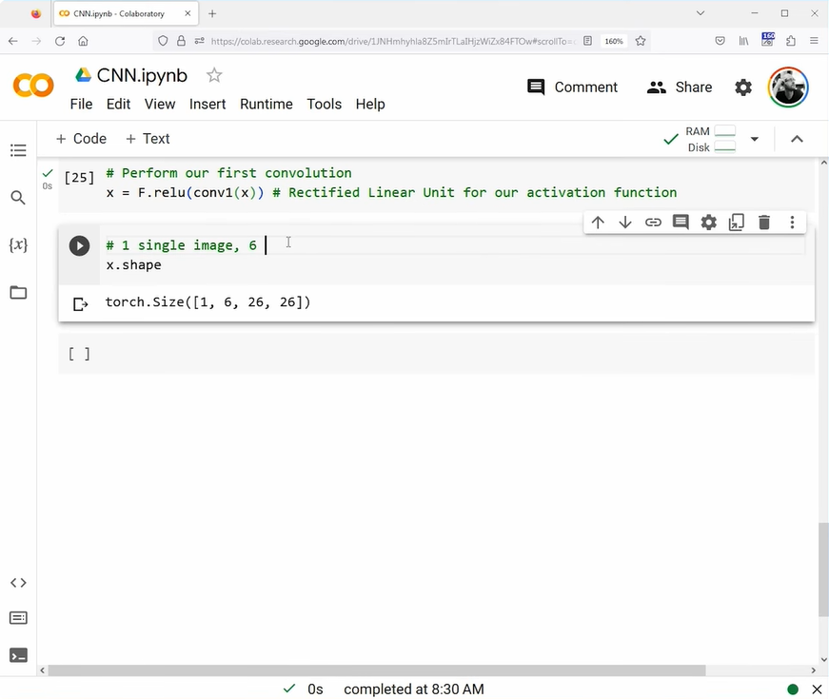
CNN &
Convolution &
Pooling
Signification :
1 image

Slide 17
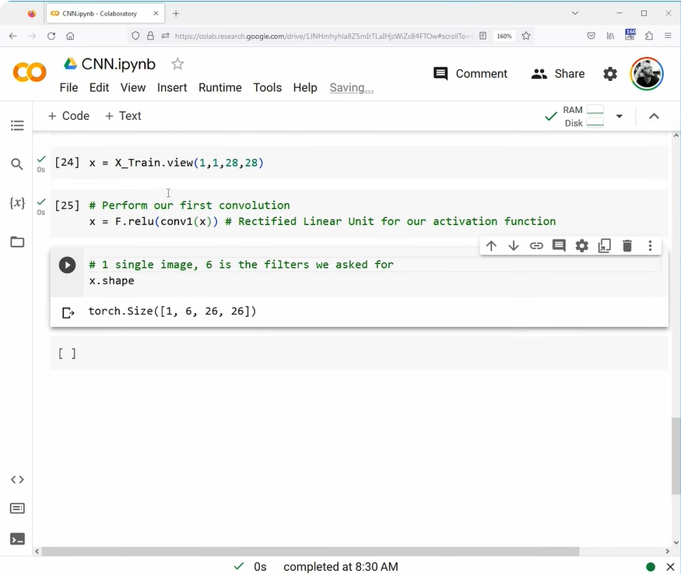
CNN &
Convolution &
Pooling
Signification :
1 image
6 filtres

Slide 18
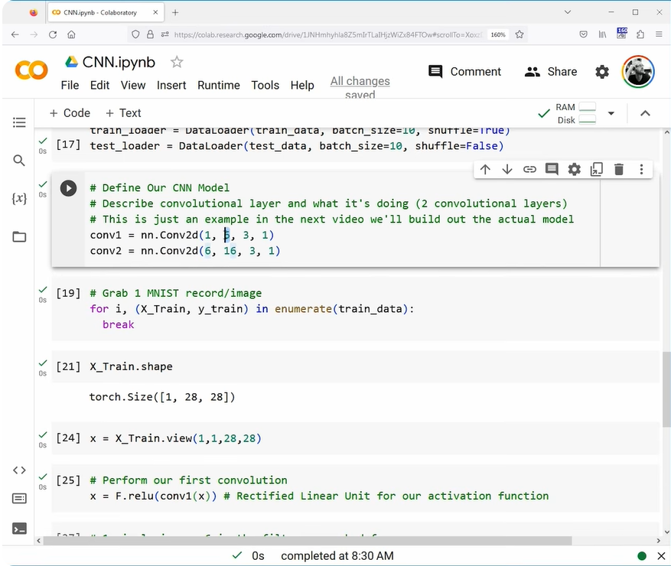
CNN &
Convolution &
Pooling
Signification :
1 image
6 filtres
Rappel : ( code en haut)

Slide 19
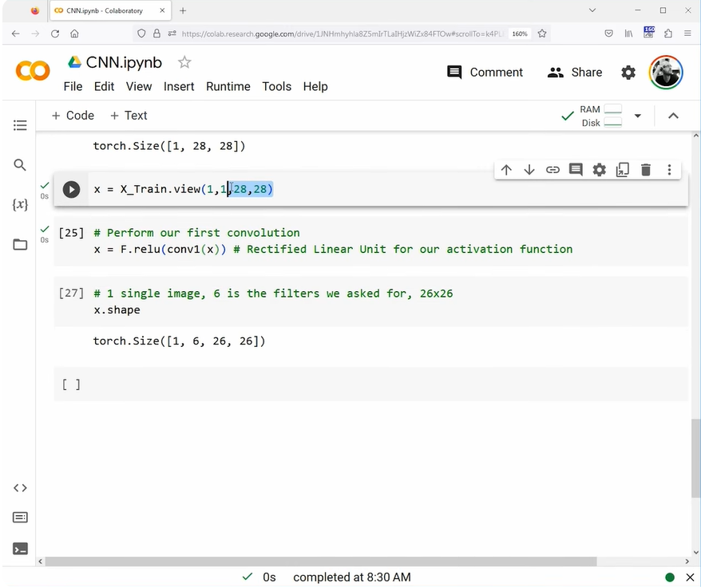
CNN &
Convolution &
Pooling
Signification :
1 image
6 filtres
26x26 images
Pourquoi cette réduction ?
28x28 images ?

Slide 20
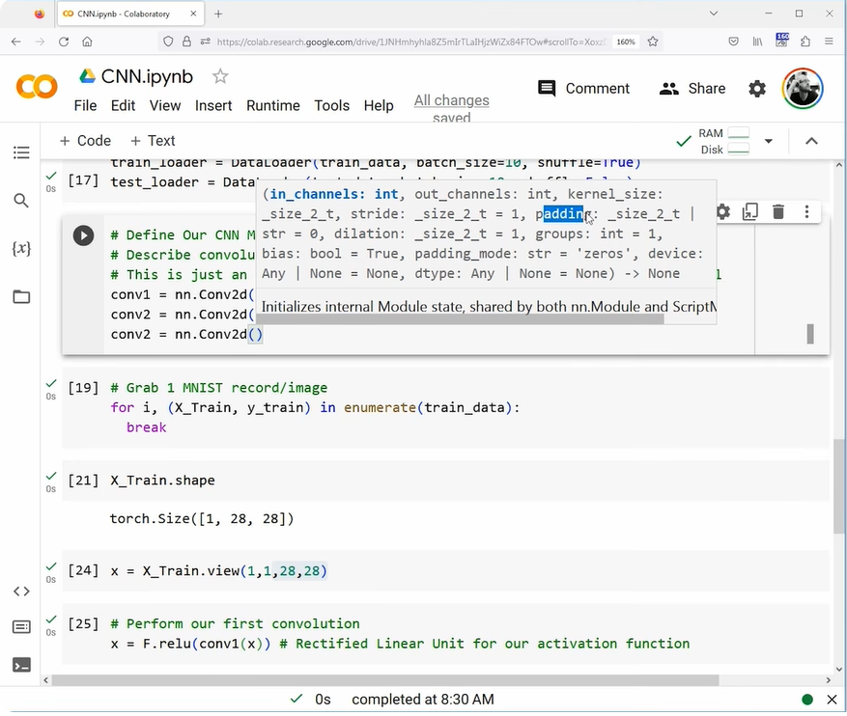
CNN &
Convolution &
Pooling
Signification :
1 image
6 filtres
26x26 images
Images sans remplissage
Images avec marge
Notes:
Remplissage = répetition = bourrage

Slide 21
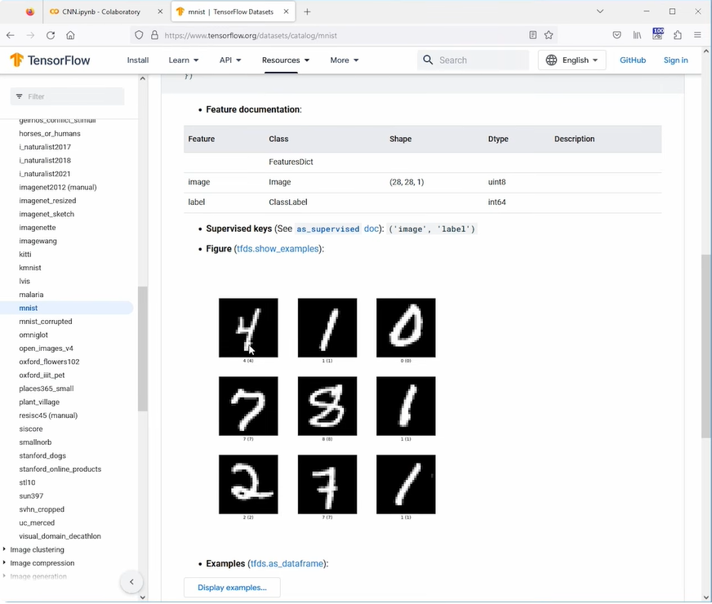
CNN &
Convolution &
Pooling
Signification :
1 image
6 filtres
26x26 images
Images sans remplissage
Images avec marge
Notes:
Remplissage = répetition = bourrage

Slide 22
CNN &
Convolution &
Pooling
Signification :
1 image
6 filtres
26x26 images
Images sans remplissage
Images avec marge
Notes:
Bonne donnée au milieu,
Pixels exterieurs sont supprimés
Desactivés le remplissage
Rapidité de calcul
Si perdre information n’est negligable, il faut ajouter de bourrage

Slide 23
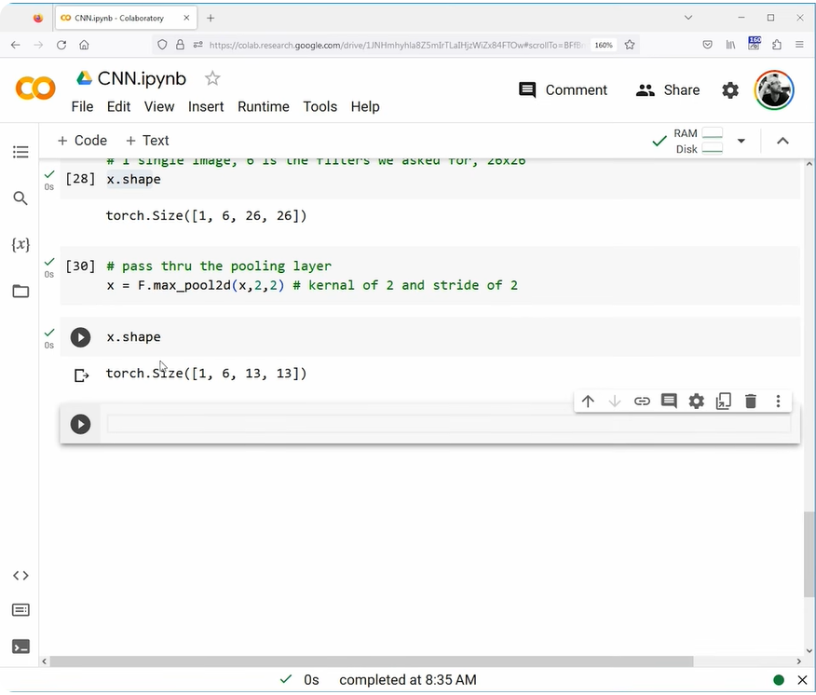
CNN &
Convolution &
Pooling
Premier Regroupement
Pourquoi image 13x13 ?
Notes:
Regroupement = maxpool
Taille du noyau = 2x2 et pas 2

Slide 24
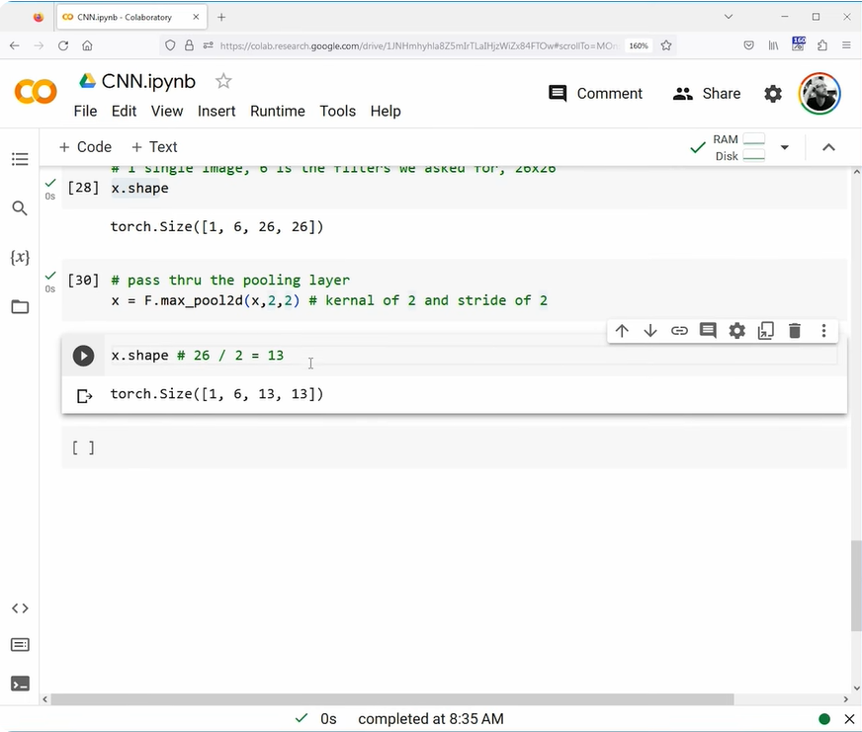
CNN &
Convolution &
Pooling
Premier Regroupement
Rép : 26/2 = 13

Slide 25
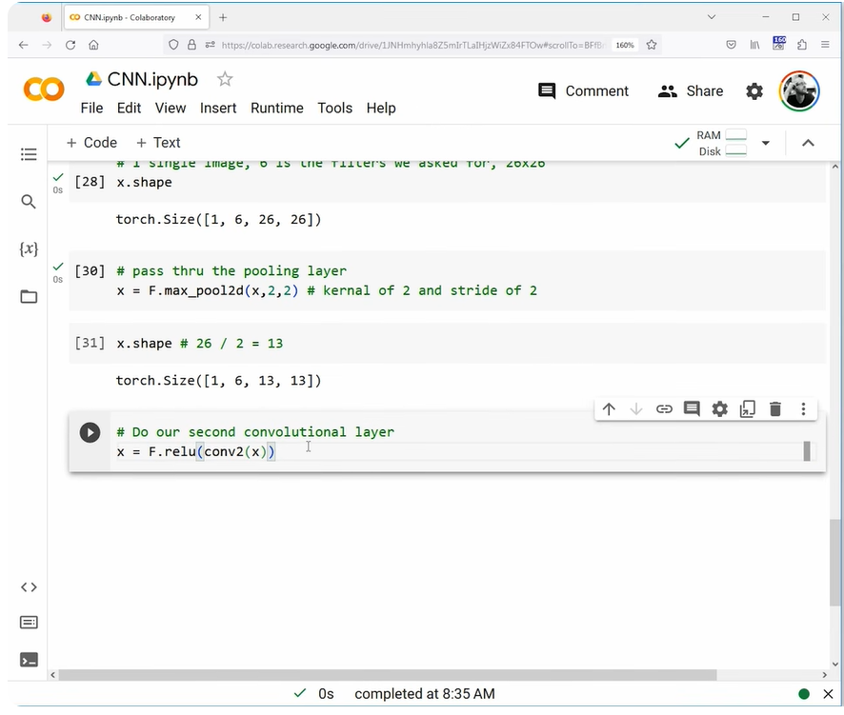
CNN &
Convolution &
Pooling
Deuxième convolution

Slide 26
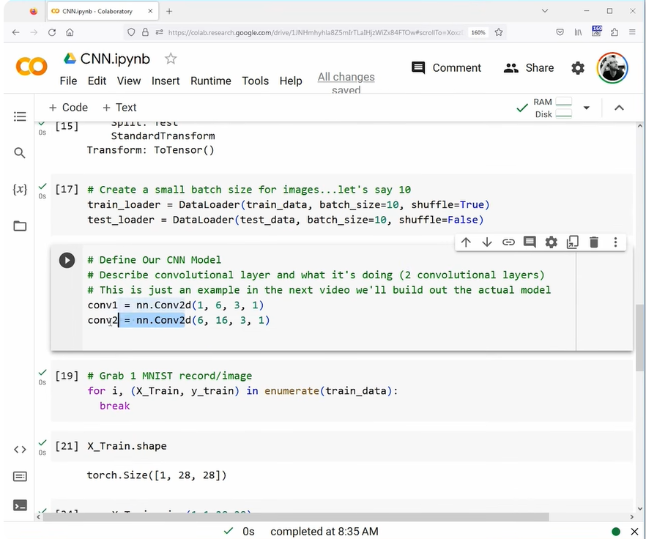
CNN &
Convolution &
Pooling
Deuxième convolution
Rappel conv2

Slide 27
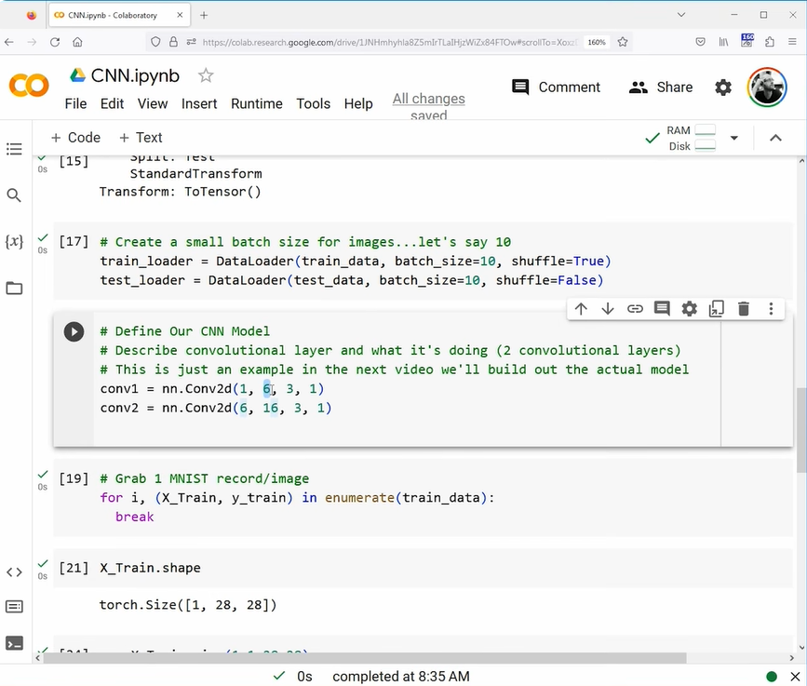
CNN &
Convolution &
Pooling
Deuxième convolution
Rappel conv2
6 sorties de conv1
deviennent :
6 entrées de conv2

Slide 28

CNN &
Convolution &
Pooling
Deuxième convolution
Rappel conv2
6 sorties de conv1
deviennent :
6 entrées de conv2

Slide 29
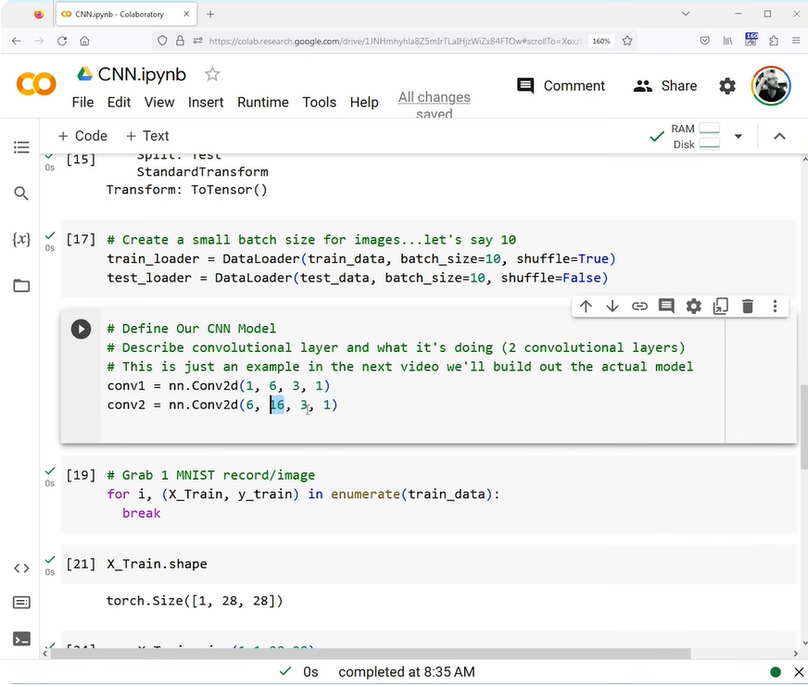
CNN &
Convolution &
Pooling
Deuxième convolution
Rappel conv2
16 sorties

Slide 30
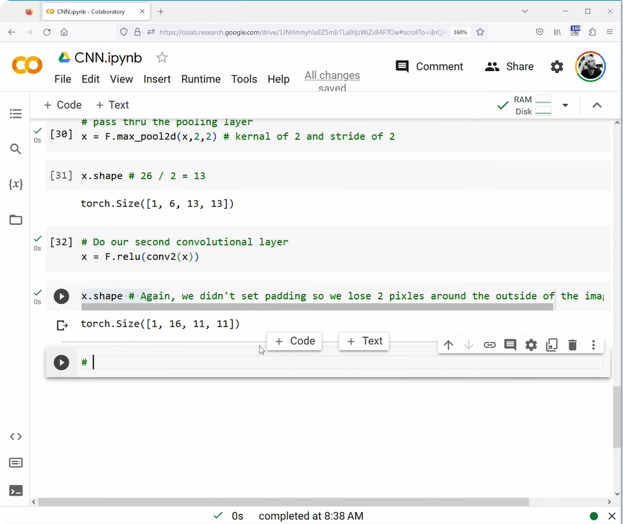
CNN &
Convolution &
Pooling
Deuxième convolution
Taille images 11x11

Slide 31
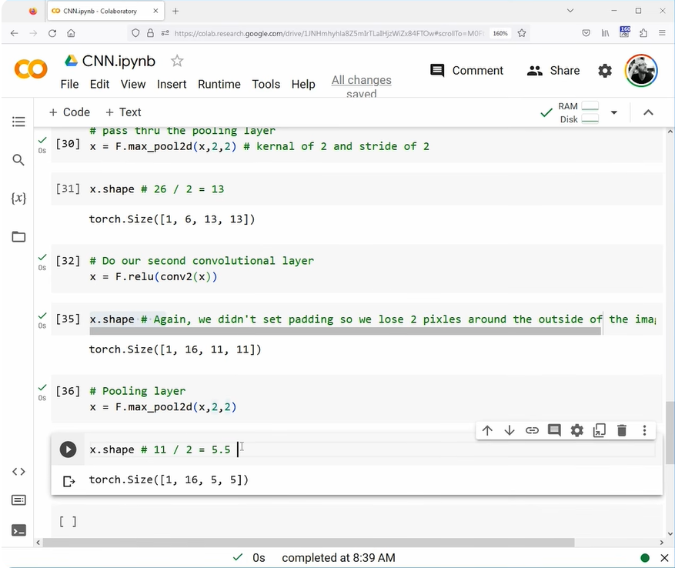
CNN &
Convolution &
Pooling
Deuxième Regroupement
Taille images 5x5
Pourquoi 5x5 pas 6x6 ?

Slide 32
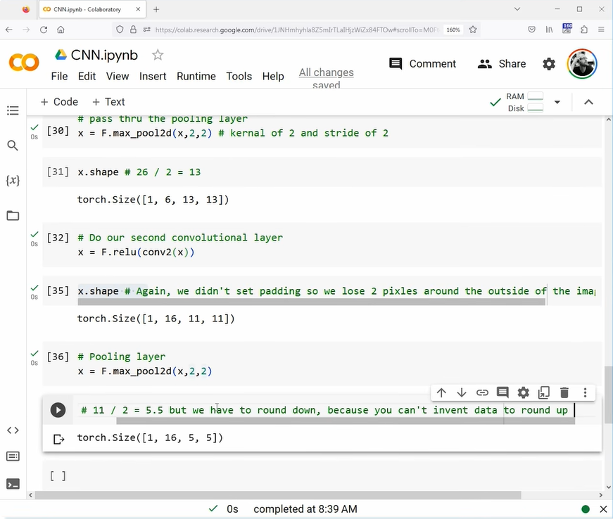
CNN &
Convolution &
Pooling
Deuxième Regroupement
Taille images 5x5

Slide 33
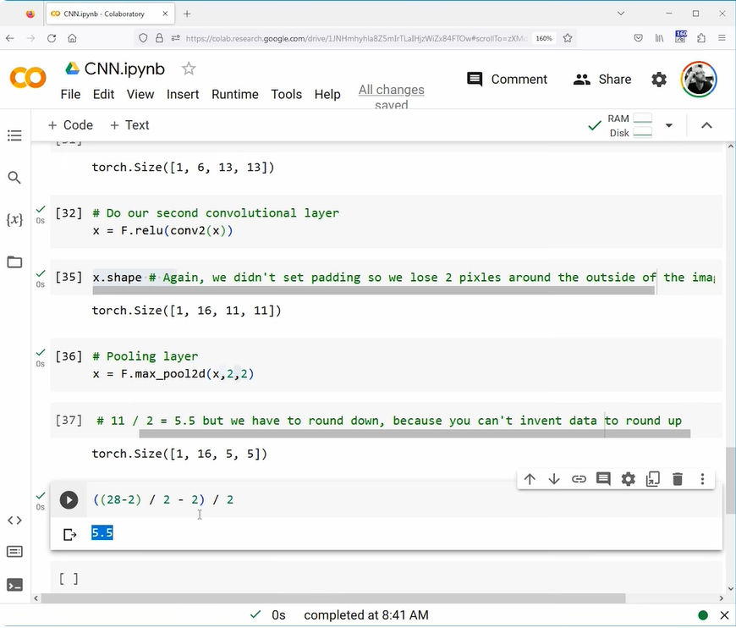
CNN &
Convolution &
Pooling
Taille finale d’images

Slide 34
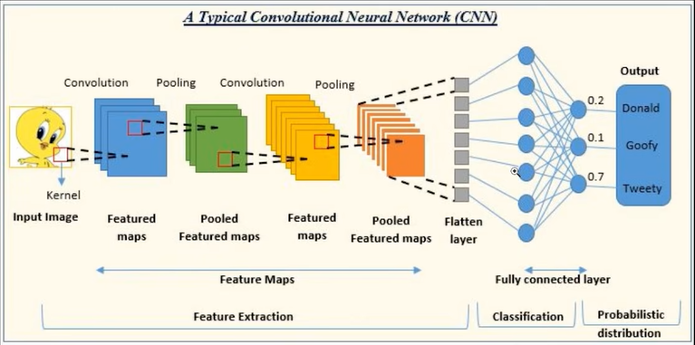
CNN &
Convolution &
Pooling

